Slide 1


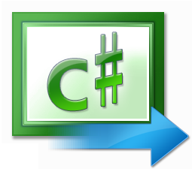
Minicurso de C# e Lógica de Programação
UNIVERSIDADE FEDERAL DE UBERLÂNDIA
Faculdade de Engenharia Elétrica
Laboratório de Engenharia Biomédica
Andrei Nakagawa, MSc
12/09/2016

Slide 2

Programação na Eng. Biomédica
Por que não gostar de programação?

Slide 3
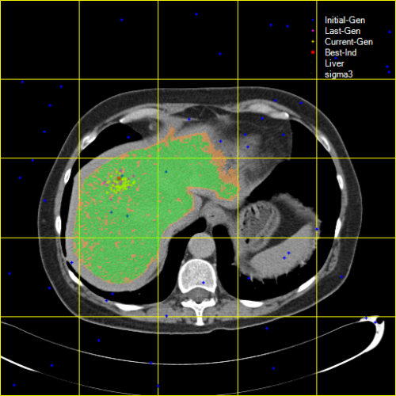
Programação na Eng. Biomédica
Processamento de imagens médicas

Slide 4
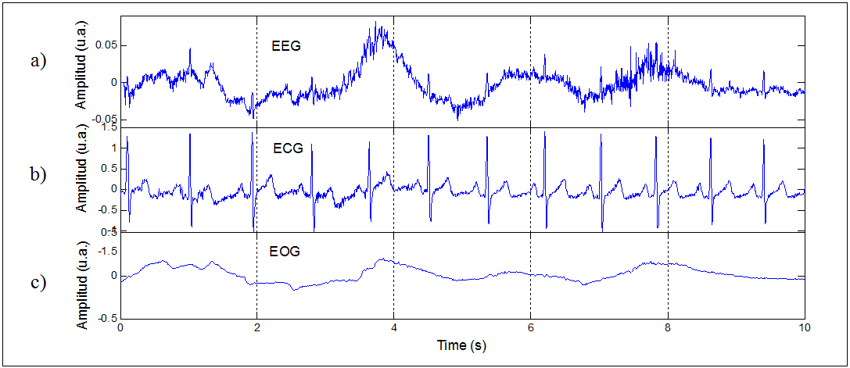
Programação na Eng. Biomédica
Processamento de sinais biomédicos

Slide 5
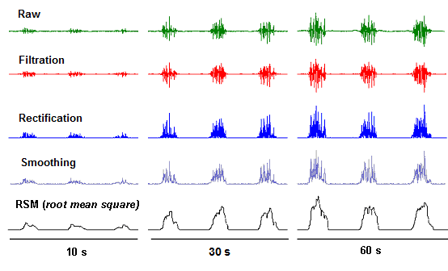
Programação na Eng. Biomédica
Processamento de sinais biomédicos

Slide 6
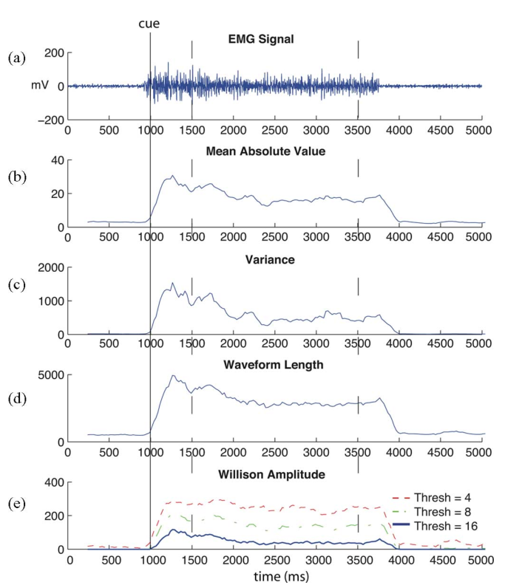
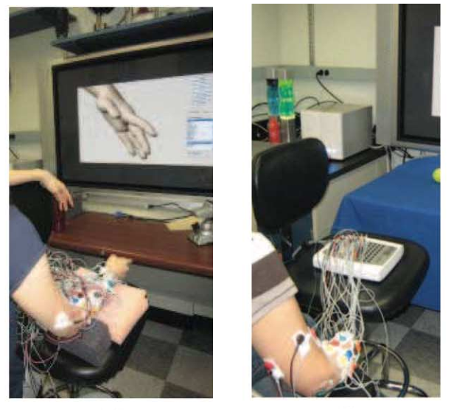
Programação na Eng. Biomédica
Processamento de sinais biomédicos

Slide 7

Programação na Eng. Biomédica
Neuroengenharia e Engenharia de Reabilitação

Slide 8
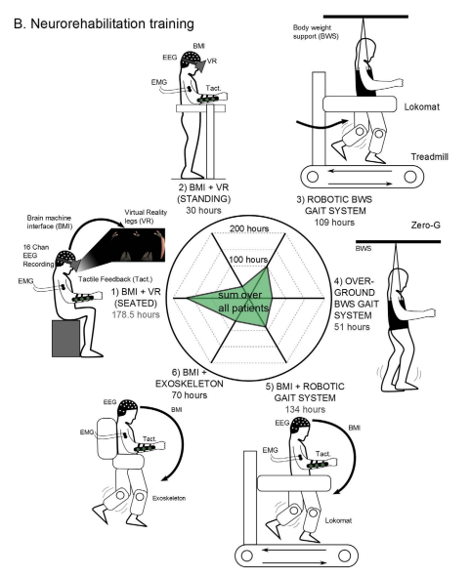

Slide 9

Programação na Eng. Biomédica
Neuroengenharia e Engenharia de Reabilitação

Slide 10
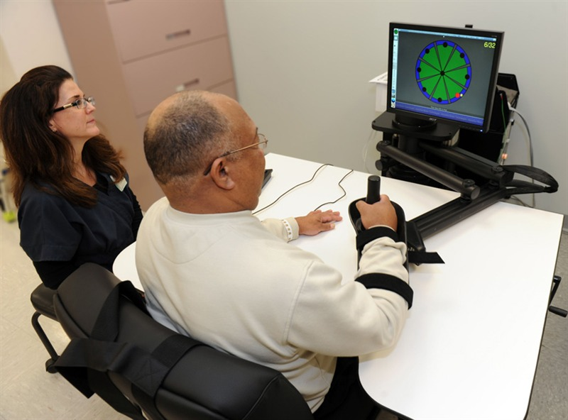
Programação na Eng. Biomédica
Engenharia de reabilitação

Slide 11
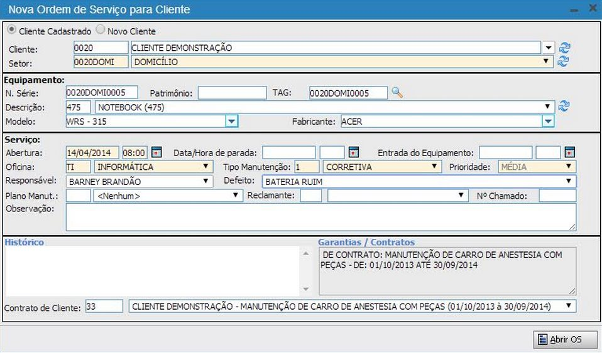
Programação na Eng. Biomédica
Engenharia Clínica

Slide 12
Introdução
Linguagem Orientada a Objetos;
Baseada no C++;
Variedade de classes que facilitam a programação;
Suporte para asp.net, Silverlight, Web Services, SQL Server.

Slide 13

Sobre o minicurso
Ensino baseado no desenvolvimento de um projeto de software
Aplicação de conceitos teóricos
Boas práticas de programação

Slide 14
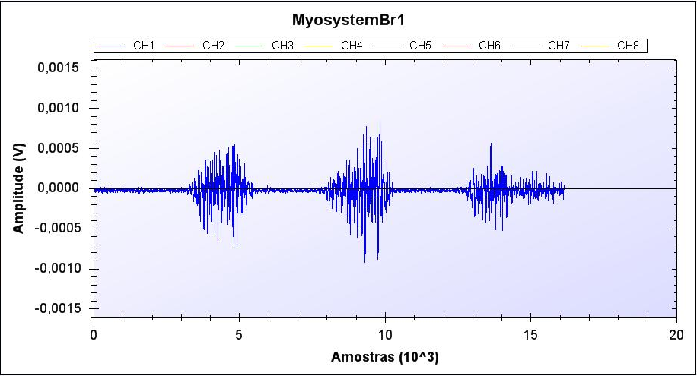
Sobre o projeto
Desenvolveremos juntos um programa para visualização e processamento de sinais EMG

Slide 15

Cronograma
Aula 01
Windows Forms;
Construção de interfaces gráficas (GUI)
Controles
Propriedades e Eventos
Aula 02
Programação orientada a objetos (POO)
Modificadores de acesso
Criando classes e utilizando objetos

Slide 16
Cronograma
Aula 03
Manipulação de arquivos (leitura e escrita)
Manipulação de gráficos (MS Chart)
Aulas 04 e 05
Princípios básicos de sinais biomédicos
Desenvolvimento de funções
Desenvolvimento do projeto
Simulação de eventos em tempo real

Slide 17
Minicurso de C# Aula 01
UNIVERSIDADE FEDERAL DE UBERLÂNDIA
Faculdade de Engenharia Elétrica
Laboratório de Engenharia Biomédica
Andrei Nakagawa, MSc
12/09/2016

Slide 18
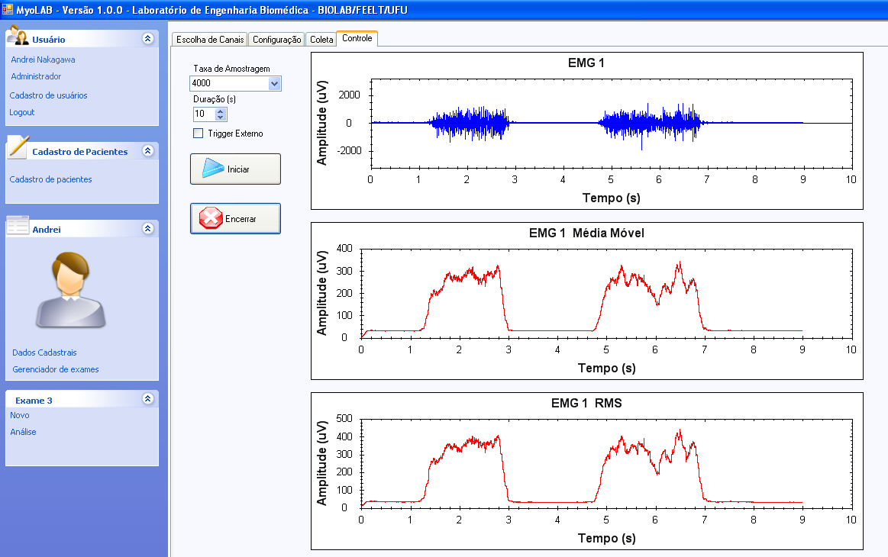
Windows Forms em C#

Slide 19
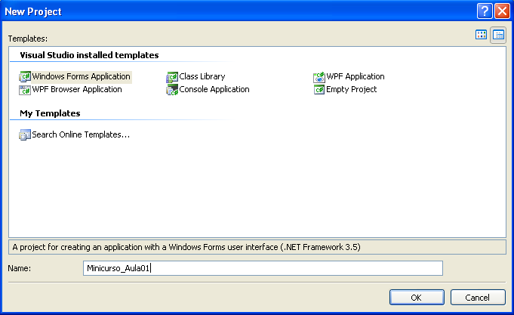
Criando um novo projeto
File -> New Project

Slide 20
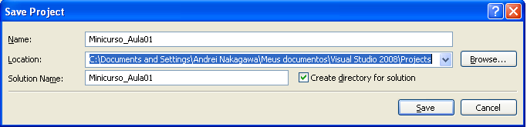
Salvando o Projeto
File -> Save All

Slide 21
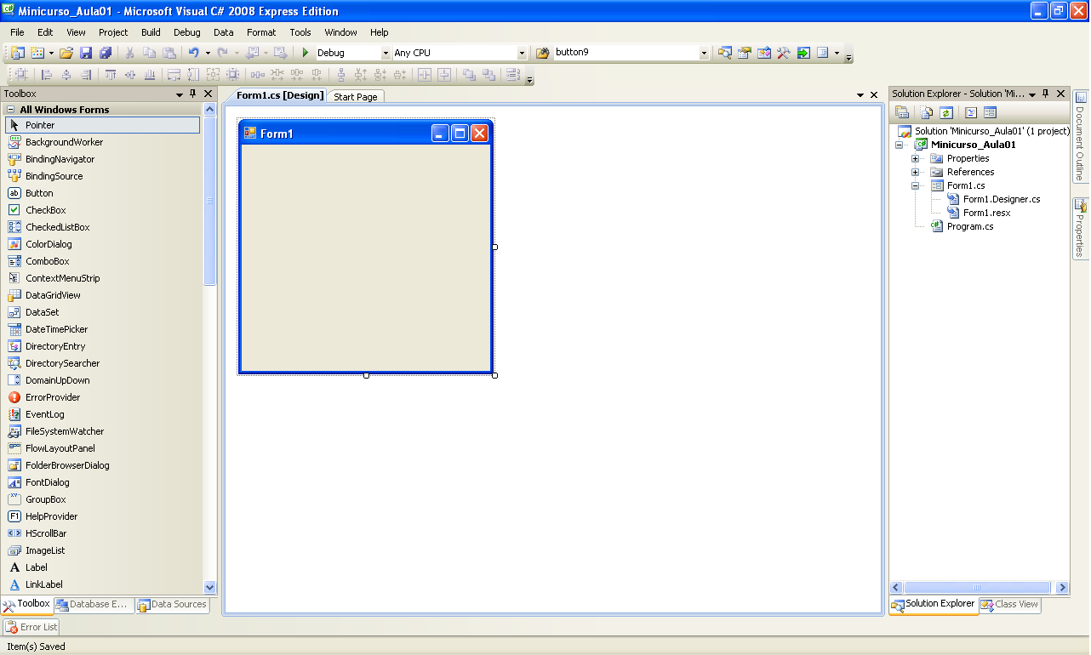
Ambiente de desenvolvimento

Slide 22
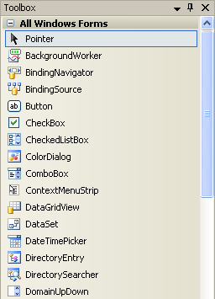
Construindo GUI’s
Em C# com Windows Forms:
Estático: drag and drop (Toolbox)
Dinâmico: Codificação

Slide 23
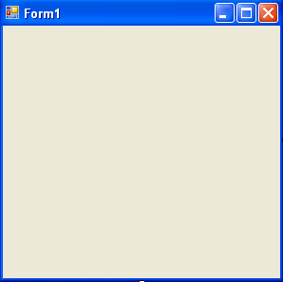
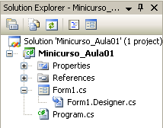
Formulários

Slide 24
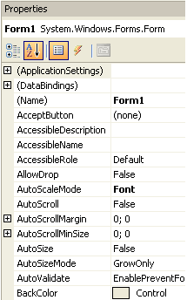
Formulários - Propriedades

Slide 25
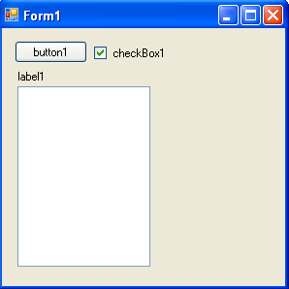

Controles
O Toolbox oferece diversos controles para construção de interfaces gráficas;
Button, textbox, checkbox, label.

Slide 26
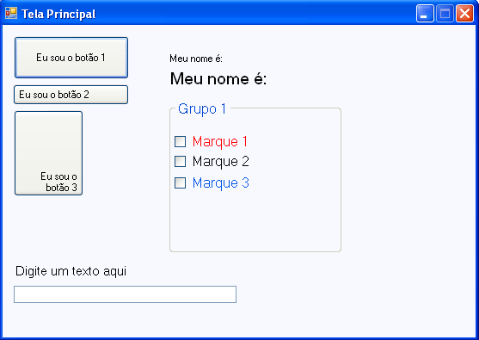
Playground
Brinquem um pouco com os controles;
Criatividade!
Nesta tela:
Button
Label
GroupBox
TextBox
CheckBox

Slide 27
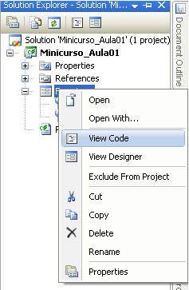
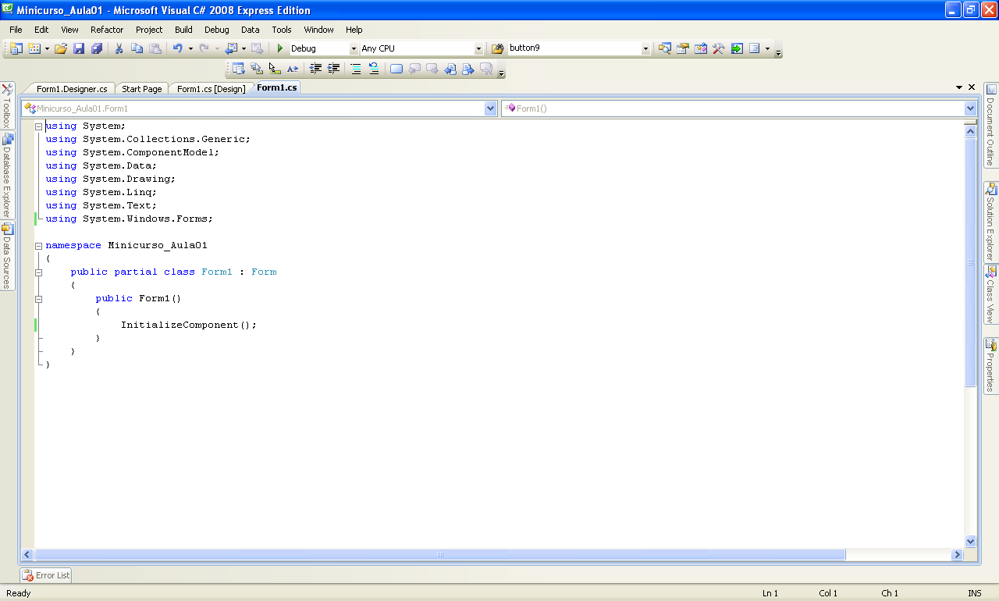
Codificação

Slide 28
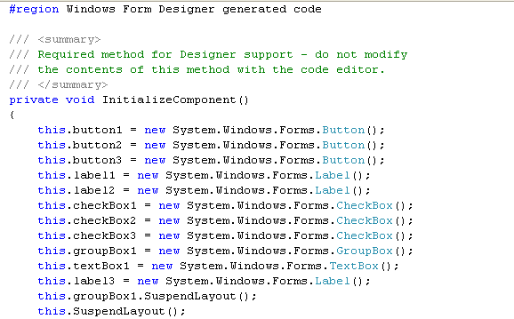
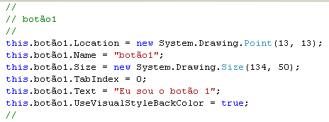
O que acontece?

Slide 29
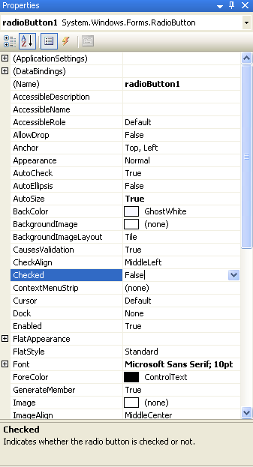
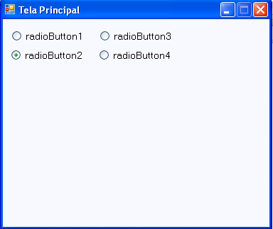
RadioButton

Slide 30
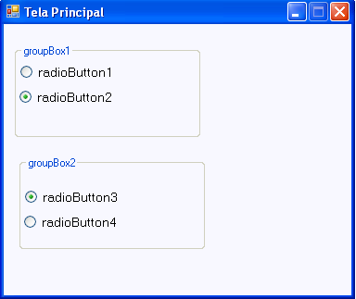
RadioButton e GroupBox

Slide 31
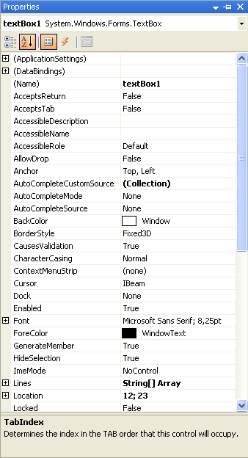
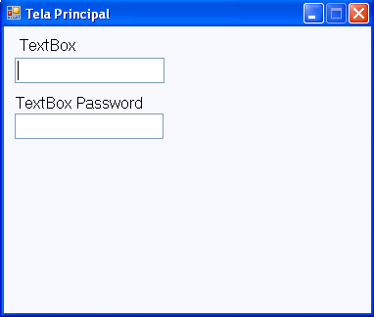
TextBox

Slide 32
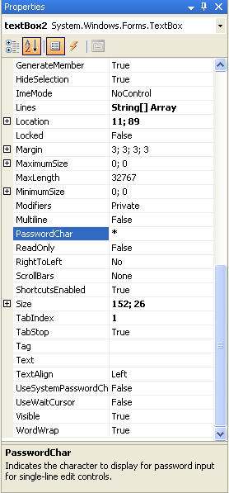
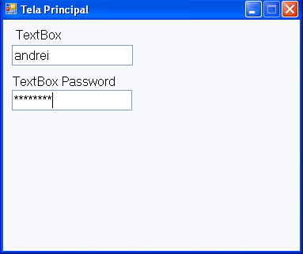
TextBox

Slide 33
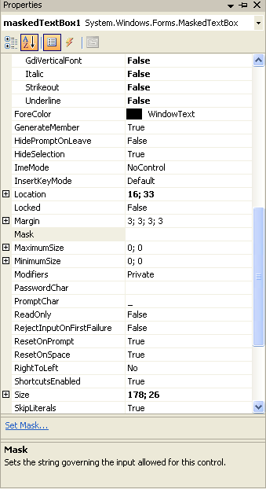
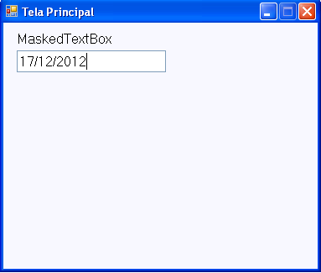
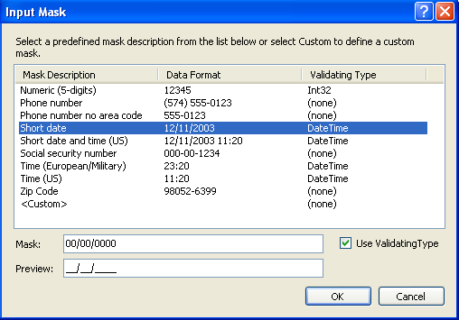
MaskedTextBox

Slide 34
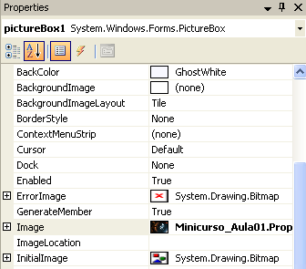
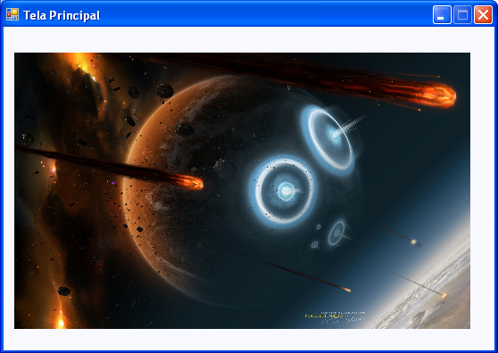
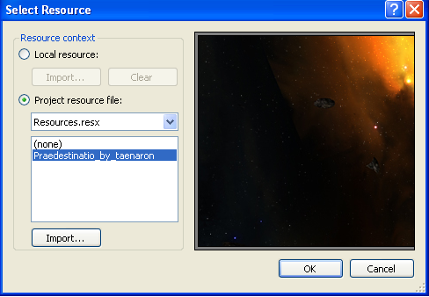
PictureBox

Slide 35
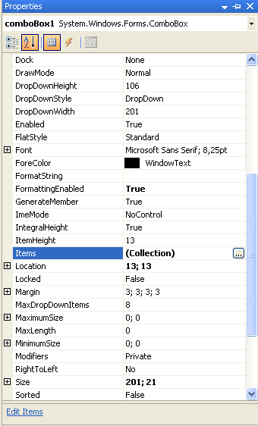
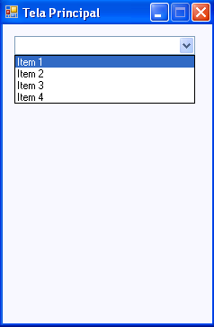
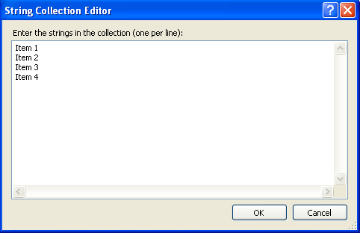
ComboBox

Slide 36
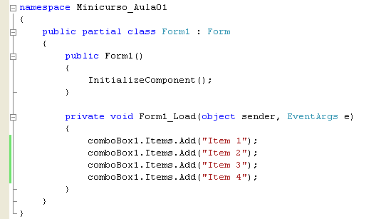
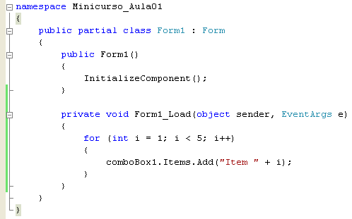
ComboBox

Slide 37
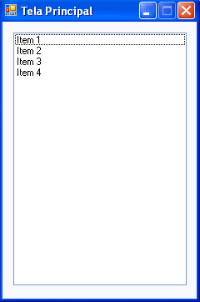
ListBox

Slide 38
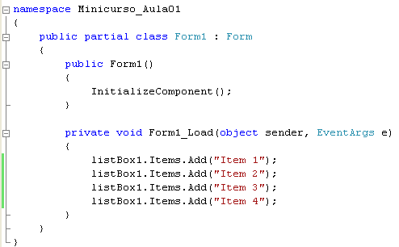
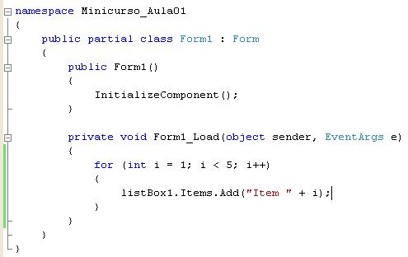
ListBox

Slide 39
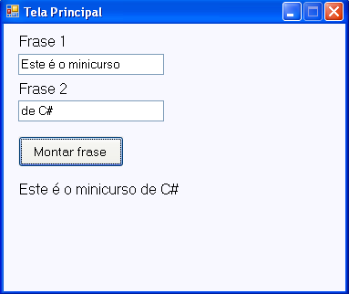
Exercício 1
Montem um programa que juntem uma frase a partir de palavras escritas em texbox diferentes

Slide 40
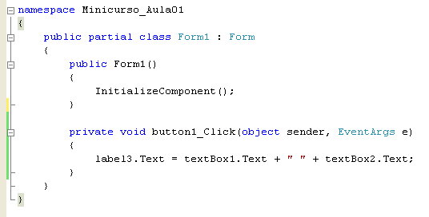
Exercício 1
RESPOSTA!

Slide 41
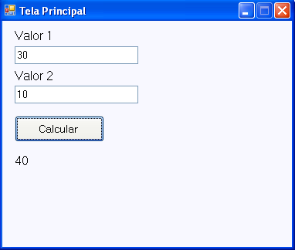
Exercício 2
Montem um programa que calcule a soma de dois valores

Slide 42
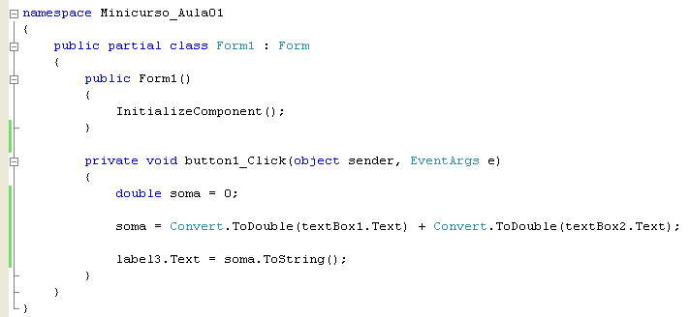
Exercício 2
RESPOSTA!

Slide 43
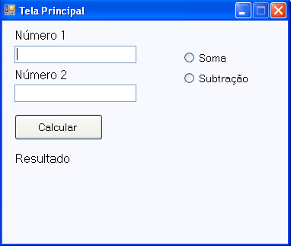
Exercício 3
Calculadora
Somar e subtrair;
Usuário escolhe operação através de RadioButton;
Os valores são colocados em dois TextBox;

Slide 44


Exercício 3

Slide 45

Exercício 3

Slide 46

Exercício 3

Slide 47

Exercício 3

Slide 48

Exercício 4
Monte um programa que receba o valor de dois resistores que configuram o ganho de um amplificador não – inversor.

Slide 49

Exercício 4
RESPOSTA!

Slide 50


Timer

Slide 51


Timer – Propriedades e Eventos

Slide 52

Exercício 5
Montem um programa que permita começar e parar o timer, bem como configurar o seu intervalo.
A cada processo do timer, uma variável deve ser incrementada e apresentada na tela.

Slide 53

Exercício 5

Slide 54
Exercício 6
Faça um cronômetro

